Slide 1

스마트 신호등
기획서
(넥스프라)

Slide 2
목차
제안내용
제안배경
제안이유
현재시장동향
Befor(현재 신호등) after(우리가 개발할 신호등)
수행방법
하드웨어 무엇을쓰고
소프트웨어 어떻게 구성할지
기대효과
역할 및 일정

Slide 3
3. 수행방법

Slide 4
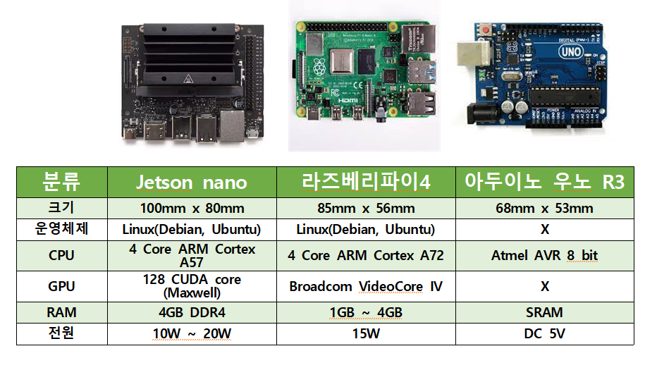
H/W
복잡한 연산, 그래픽 처리 및 외부기기 제어 가능!!

Slide 5
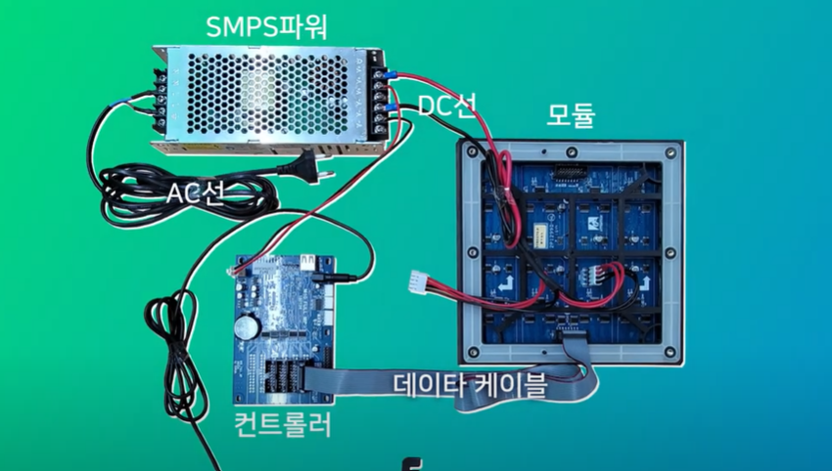
1
AC선
220V 교류전압의 전원 공급케이블
2
2
SMPS파워
220V 교류전압을 5V직류전압으로 변환하는 전압변환장치
3
6
3
DC선
5V 직류전압을 컨트롤러와 모듈에 제공하는 전원 공급 케이블
1
4
컨트롤러
모듈에 데이터를 제공하는 소형 컴퓨터로 라즈베리파이4 사용 예정
5
데이터 케이블
컨트롤러로부터 데이터를 전송하는 케이블
5
6
모듈
컨트롤러로부터 데이터를 받아 문자 및 숫자를 출력하는 LED전광판
4

Slide 6
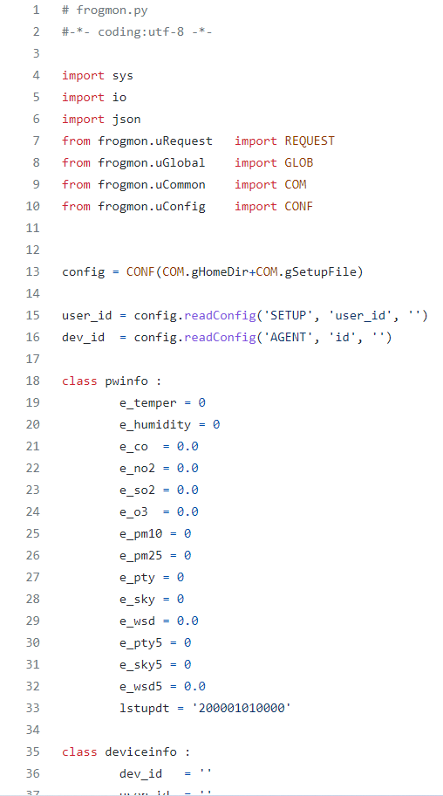
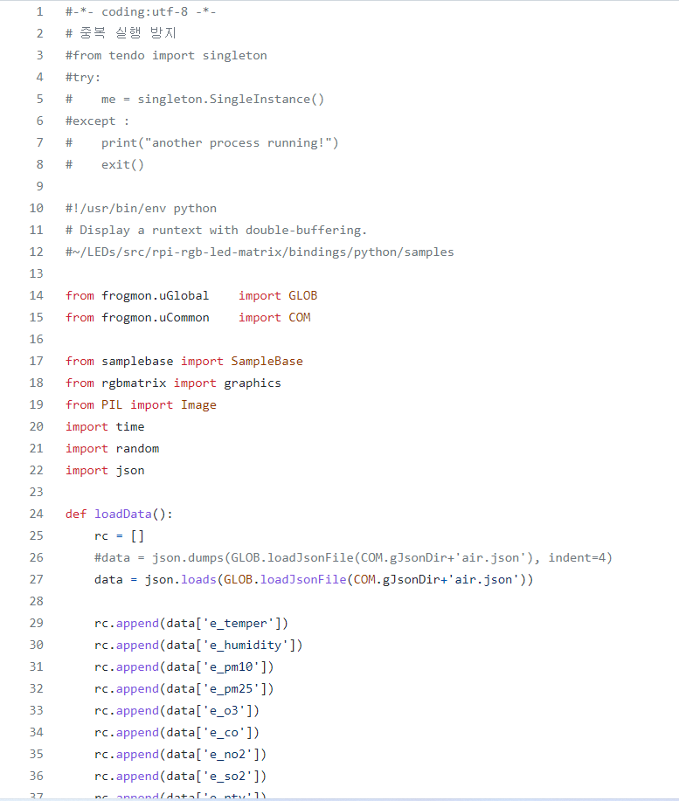
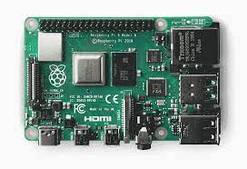

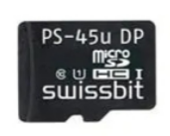
S/W
라즈베리파이4 운영체제 설치
SD카드 + 소스코드

Slide 7

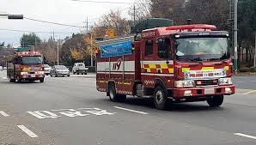
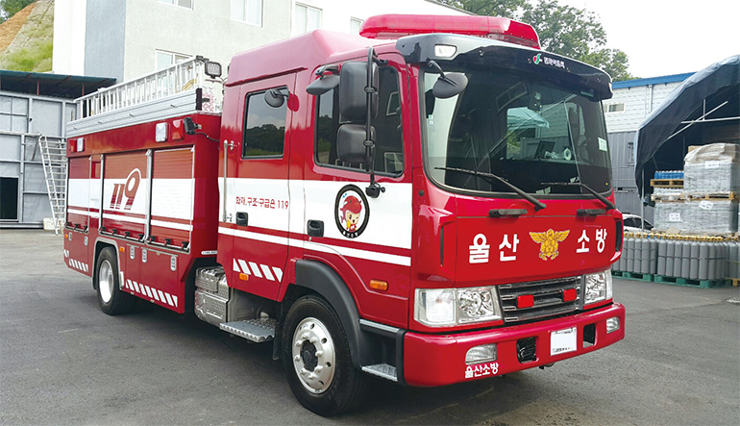
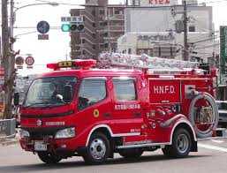
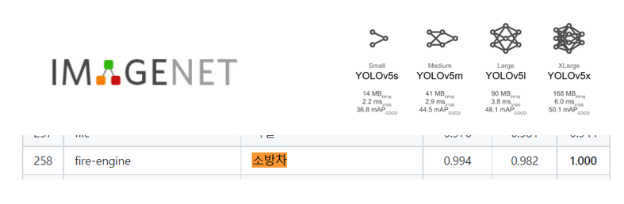
AI Model
학습
X 1300
객체 탐지

Slide 8
4. 기대효과

Slide 9
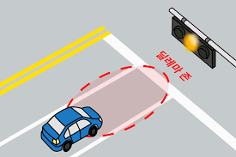

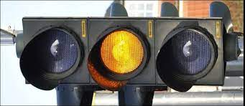
주행가능 여부와 방향, 남은 시간 표시
운전자가 판단하기 애매함
황색신호 ‘딜레마존‘ 같은 애매한 사고를 좀더 확실한 정보를 제공하고 사고가 나면 사고원인 데이터로 인해 분석이 가능

Slide 10


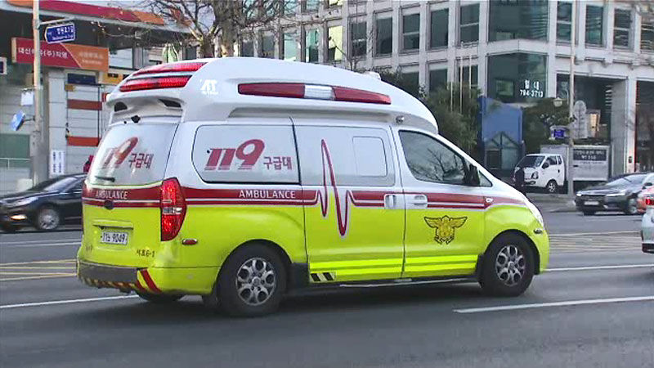
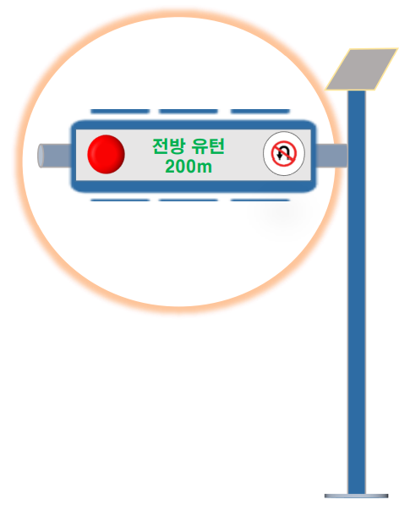

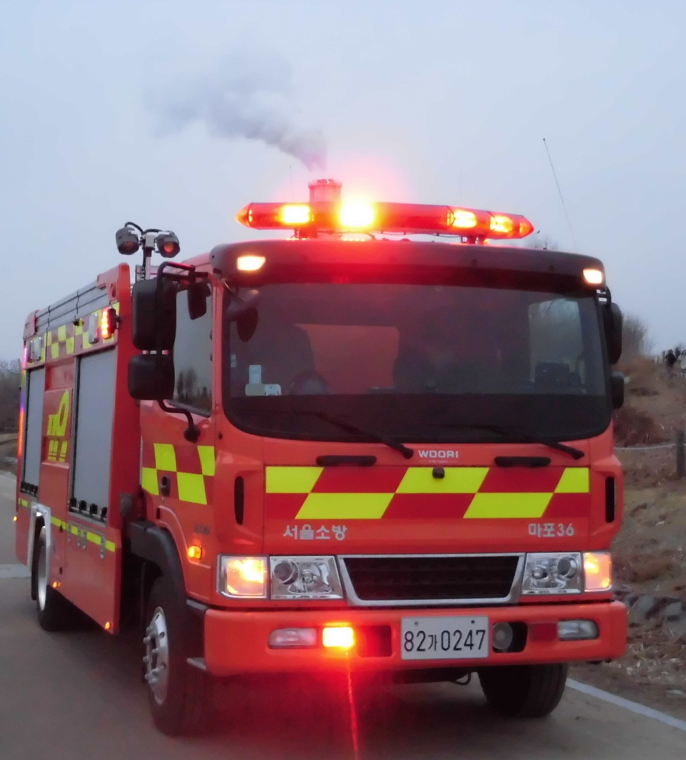
앗!
긴급차량 진입
긴급구조차량은 중앙의 제어를 통하지 않고 신호등이 판단하여 제어

Slide 11

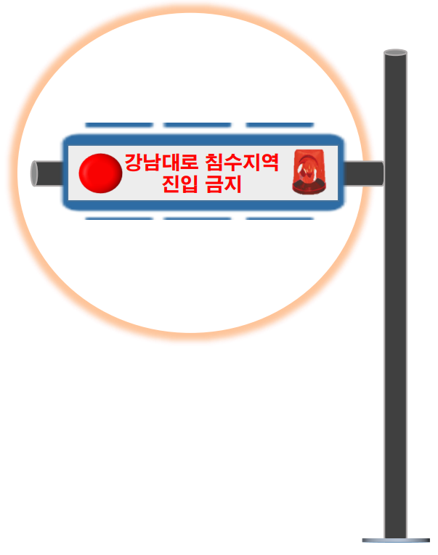


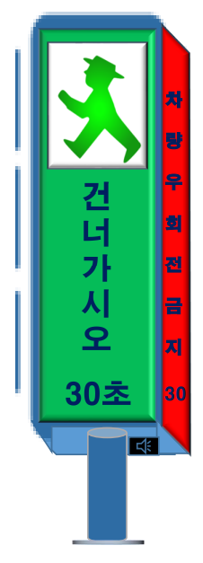
Detail Info
정지 20초
운전자
보다 디테일한 정보를 제공함으로써 운전자, 보행자 모두에게 교통 상황을 더욱 이해하기 쉽게 하여 교통사고의 발생률 감소 효과 기대
보행자

Slide 12
5. 역할 및 일정

Slide 13



1. 역 할
홍 유 강
프로젝트 총괄 및 백 엔드 구축
최 현 솔
프론트 및 백 엔드
구축
이 영 서
AI모델학습
IoT 시스템 개발

Slide 14

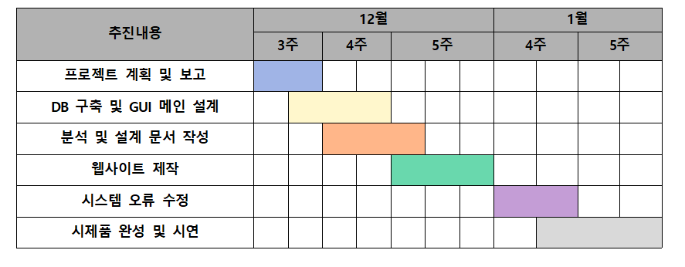






2. 일 정

Slide 15


스마트 신호등 기획서 (넥스프라)
Thank you
Next level

